Slide 1
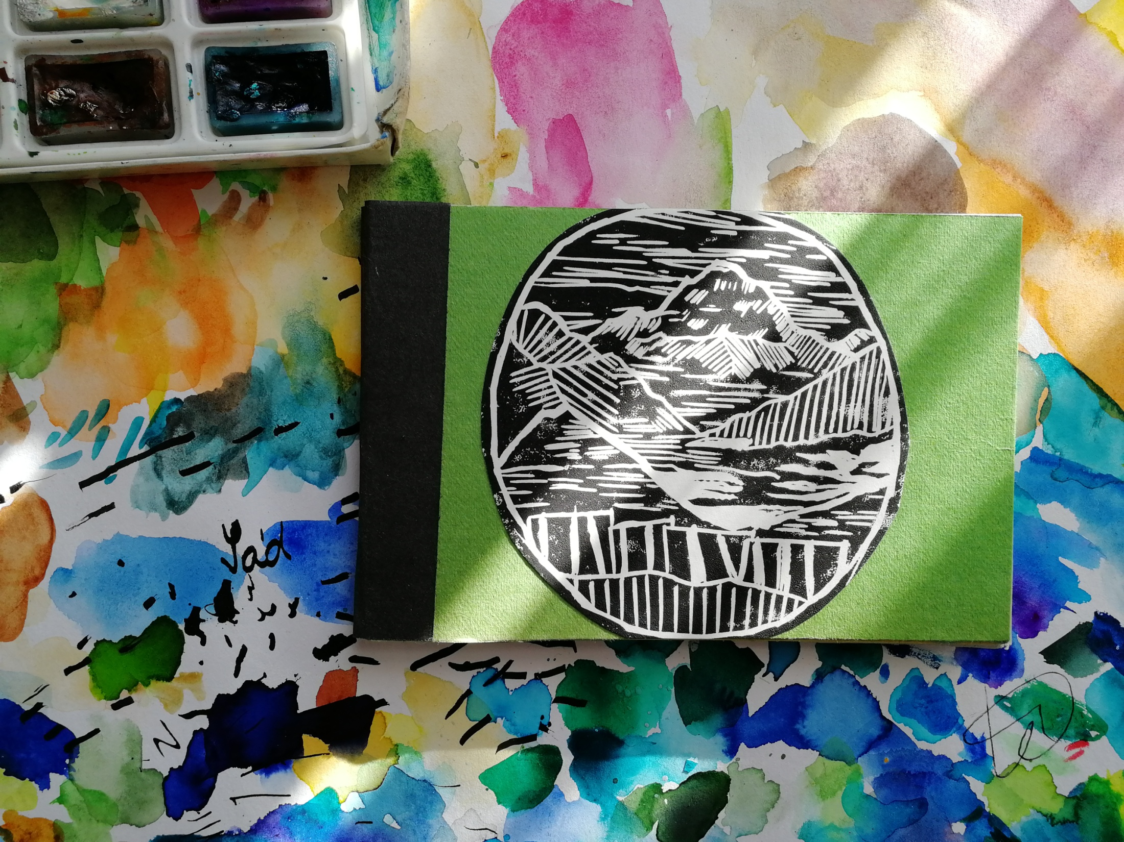
  Výtvarný úkol – výroba deníčku
Nela Gallatová, 2020

Slide 2
Výroba deníčku
V tomto výtvarném úkolu se naučíme, jak si vyrobit jednoduchý deníček, do kterého si můžete potom psát, kreslit, či malovat.

Slide 3
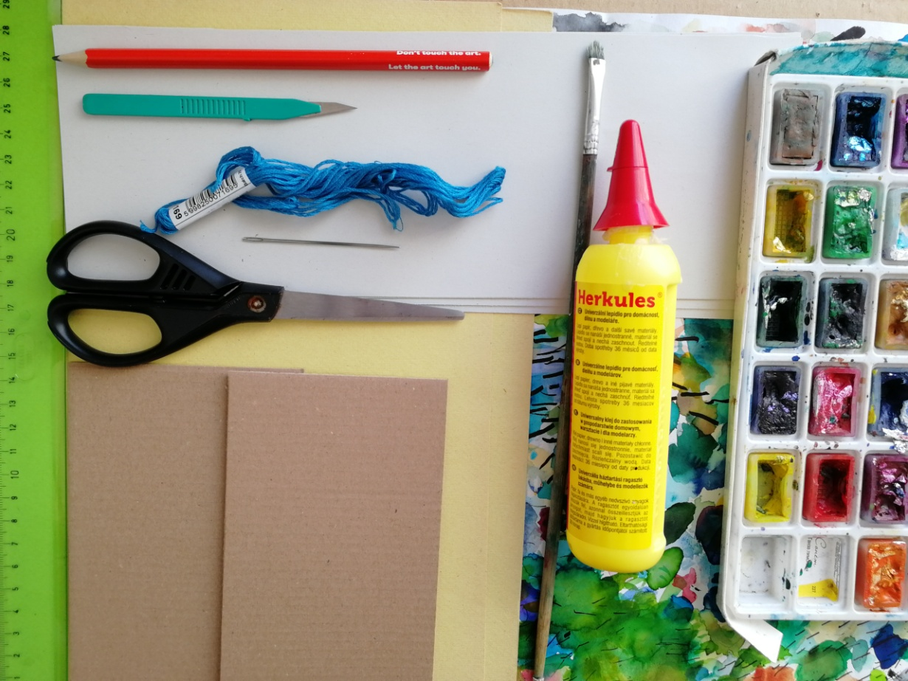
Pomůcky
Budeme potřebovat:
obyčejná tužka
řezák nebo nůžky
barevná bavlnka + jehla
štětec
lepidlo (nejlépe herkules)
vodovky (nebo fixy, pastelky…)
obyčejné papíry
karton nebo tvrdší papíry
pravítko
barevné papíry

Slide 4
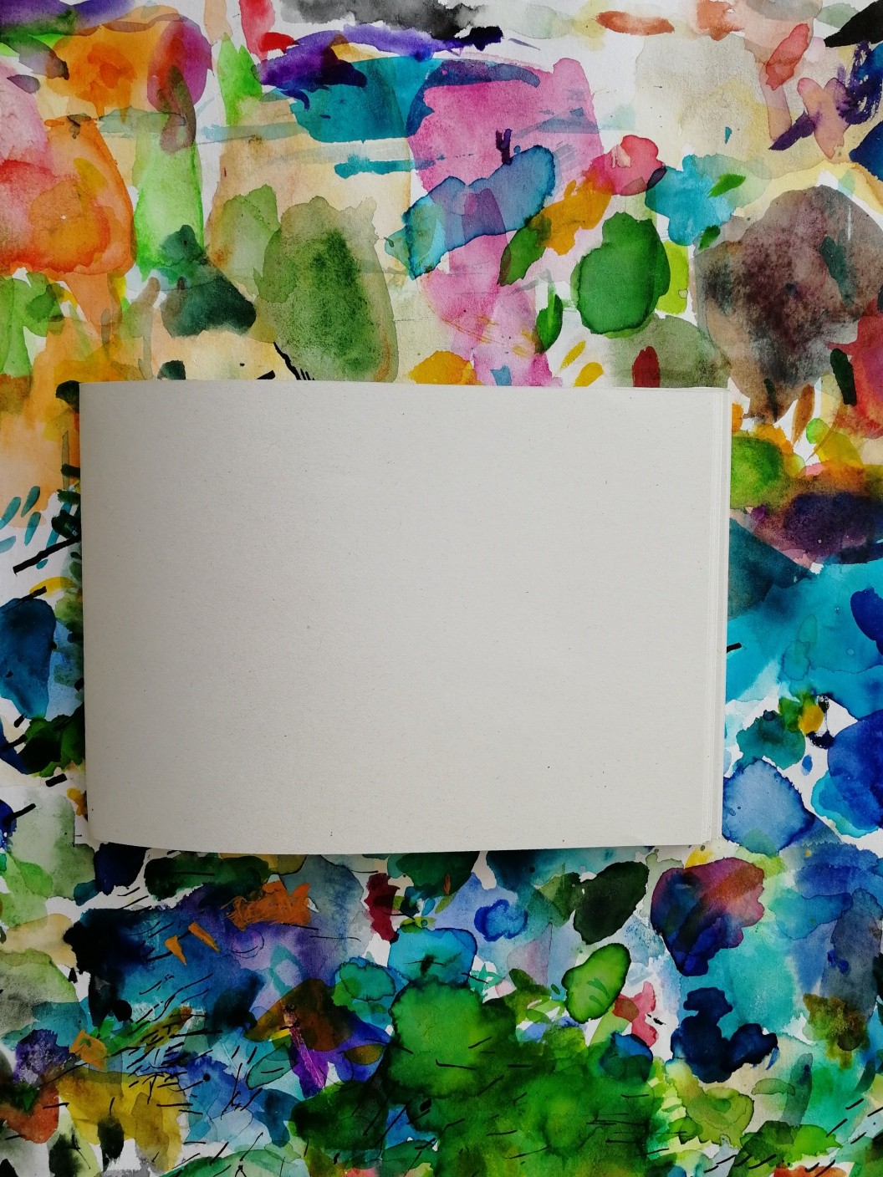
Postup – příprava knižního bloku
Nejdříve si musíme připravit knižní blok:
Může mít jakýkoliv formát a velikost, já si většinou rozpůlím napůl klasickou A4
Použila jsem 20 listů, které si všechny přehneme napůl

Slide 5
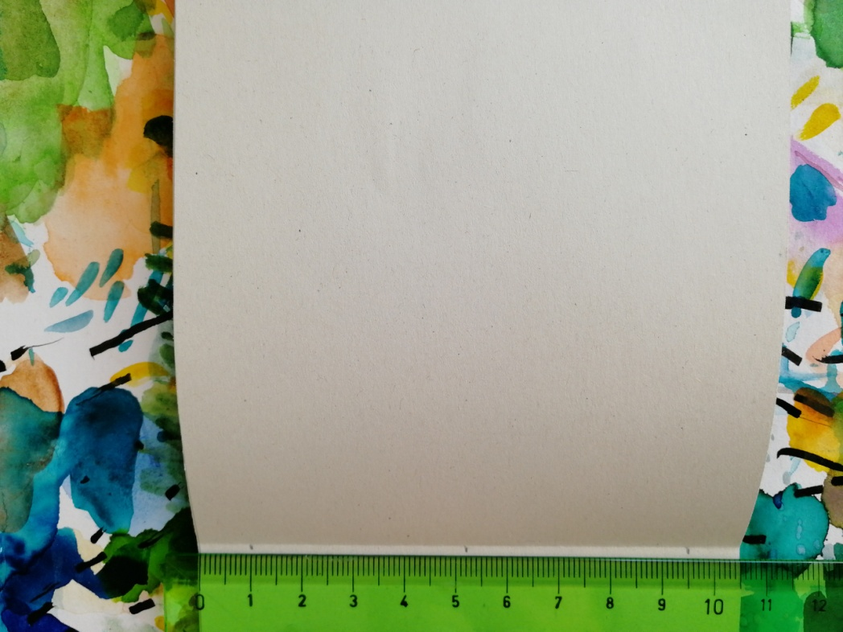
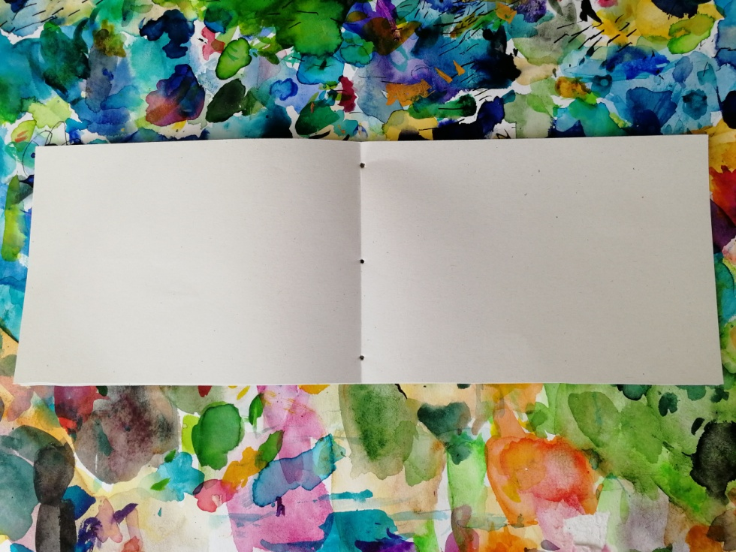
Postup – příprava knižního bloku
V místě přehybu si jehlou vytvoříme 3 dírky – pravítkem si odměříme střed a vždy 1 cm od každého kraje

Slide 6
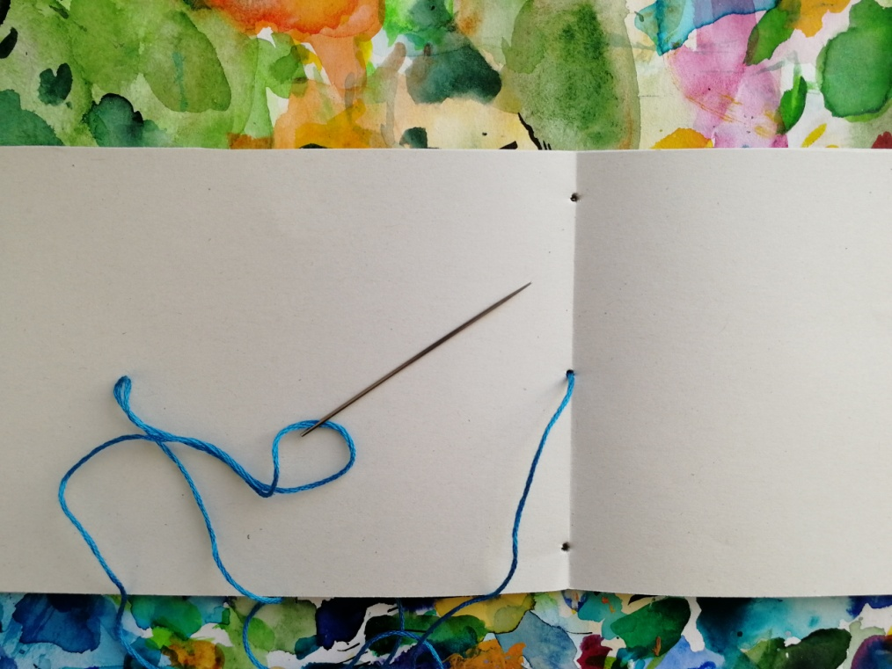
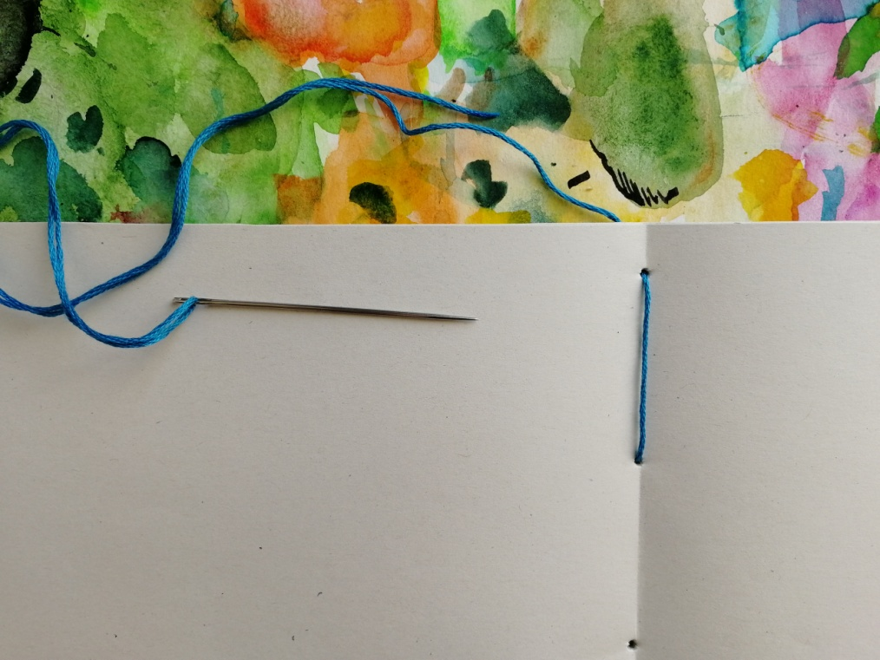
Postup – příprava knižního bloku
Teď musíme blok sešít, aby nám držel pohromadě- vystačíme si se čtyřmi jednoduchými stehy
Jehlu s bavlnkou protáhneme druhou dírkou směrem ze zadní strany
Teď jehlu protáhneme první dírkou směrem ze přední strany

Slide 7
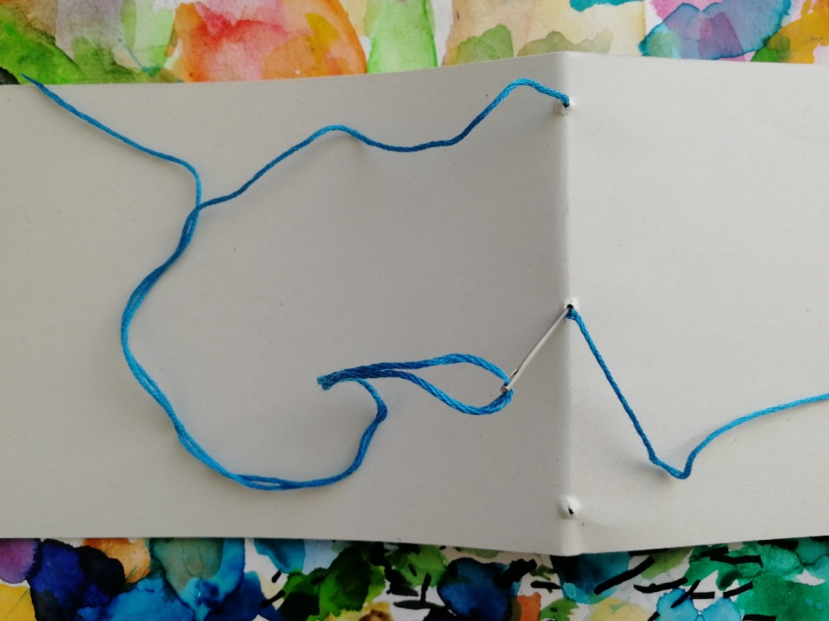
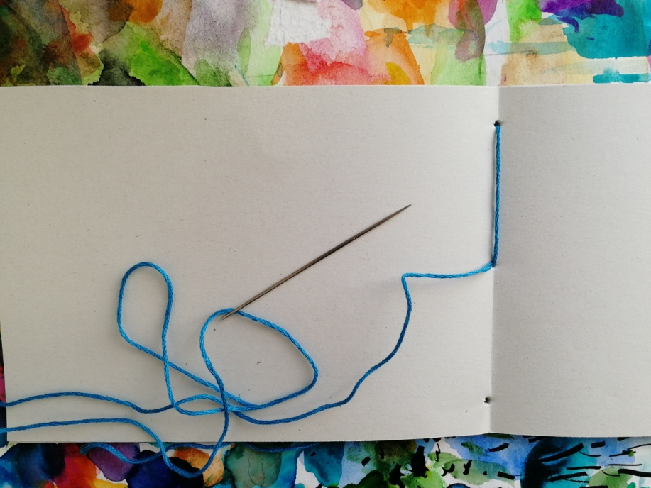
Postup – příprava knižního bloku
3) Teď jehlu protáhneme druhou dírkou směrem ze zadní strany
4) A jsme zase na přední straně deníčku. Teď jehlu protáhneme třetí dírkou směrem ze přední strany

Slide 8
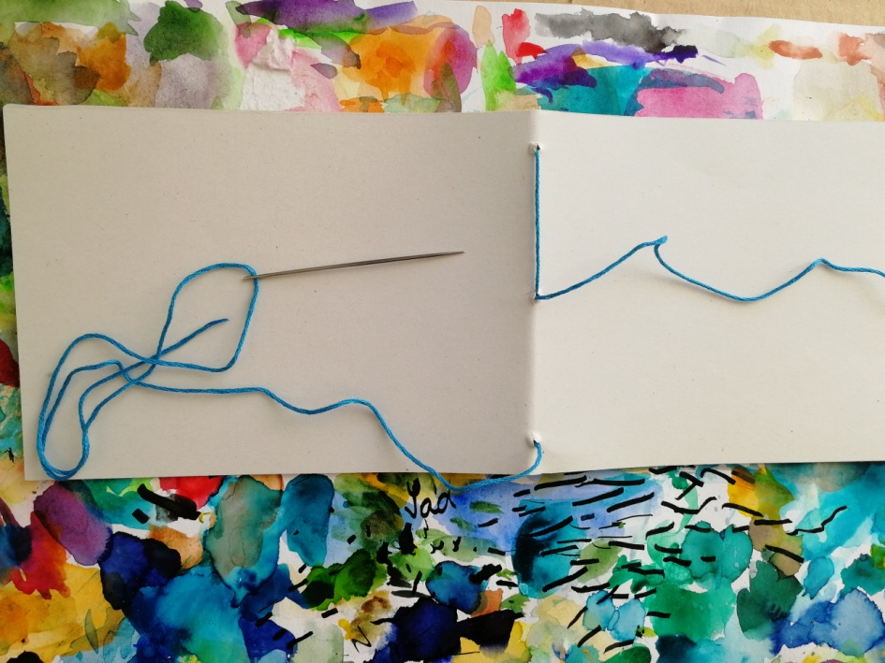
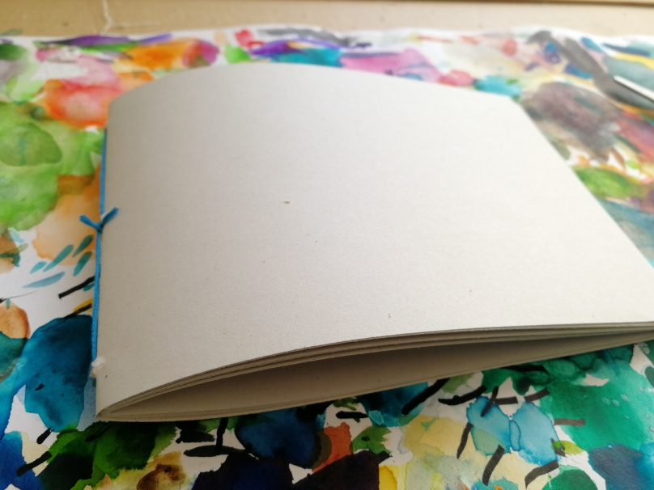
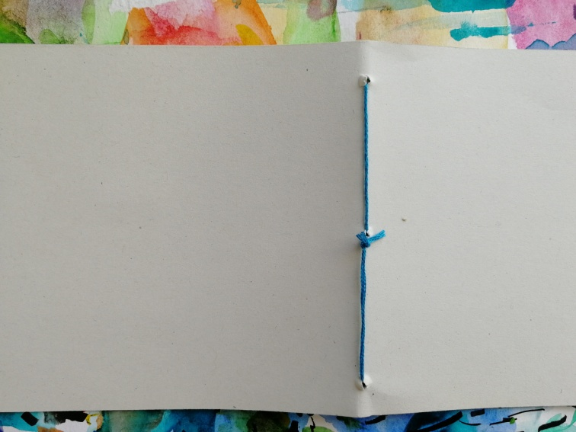
Postup – příprava knižního bloku
5) Jsme na zadní straně deníčku. Teď už nám stačí bavlnku odstřihnou a udělat jednoduchý suk a blok je sešitý

Slide 9
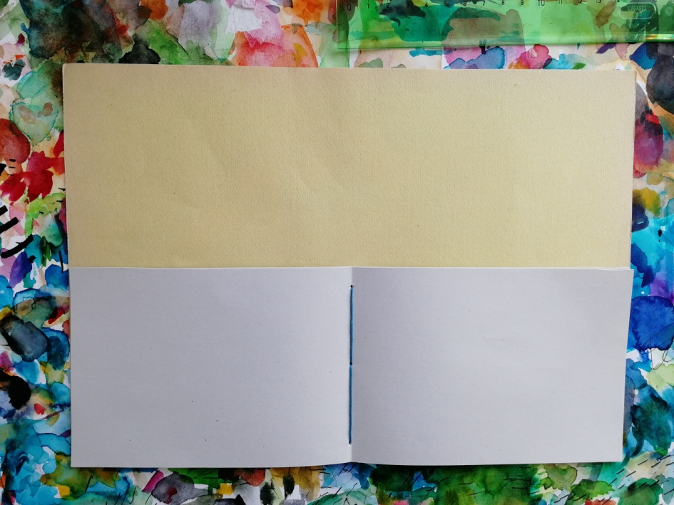
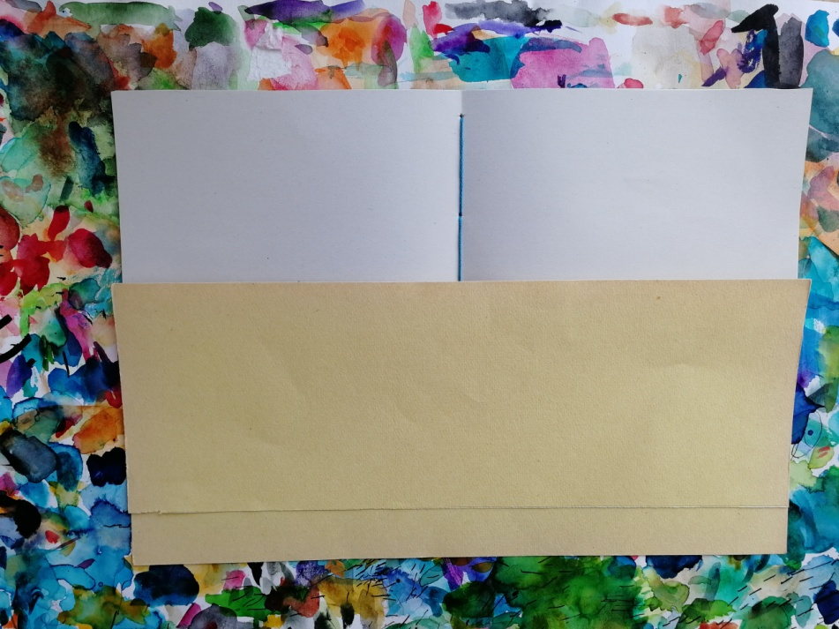
Postup – předsádka
Aby nám knižní blok držel v deskách deníčku, musíme si vytvořit dvě předsádky – vpředu a vzadu
Otevřený knižní blok si tedy 2x obkreslete na barevný papír a vystřihněte – vzniknou vám dva stejné papíry obdélníkového formátu

Slide 10
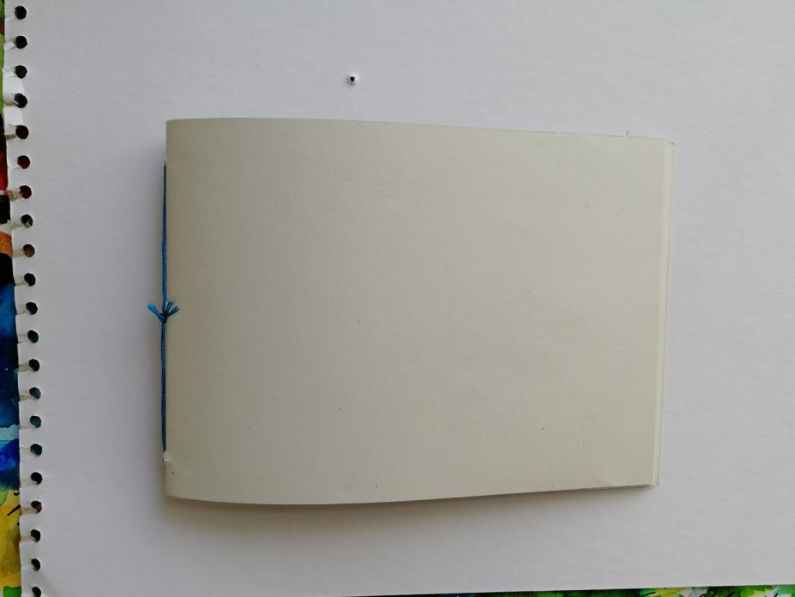
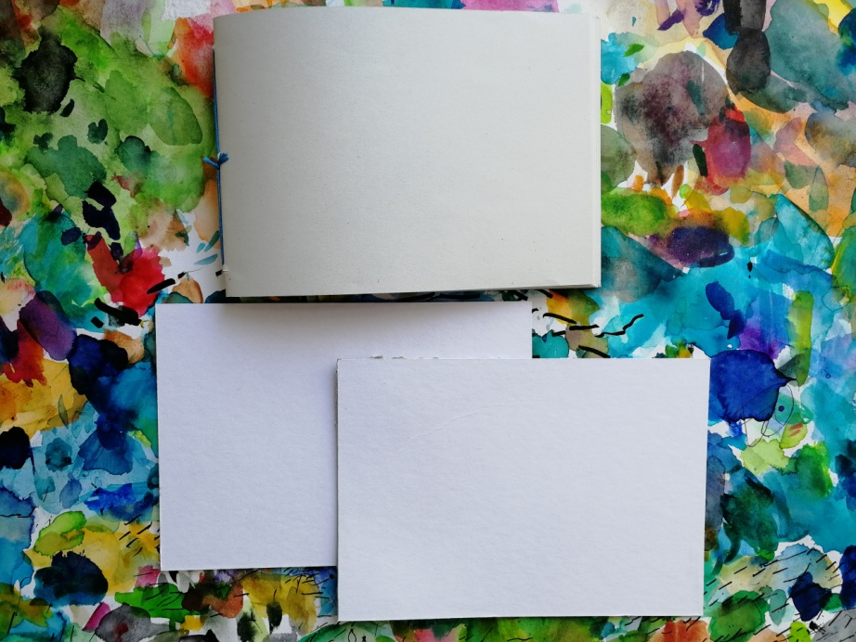
Postup – tvrdé desky
Teď přichází na řadu tvrdé desky deníčku, s kterými si můžete nejvíce vyhrát
Potřebovat na ně budete tvrdší papír, obyčejný karton nebo lepenku. Já používám „záda“ např. od kalendářů nebo různých bloků
Obkreslete si tedy 2x knižní blok (tentokrát zavřený) na karton nebo lepenku a vystřihněte nebo vyřežte řezákem (ale opatrně, řezák je velmi ostrý)

Slide 11
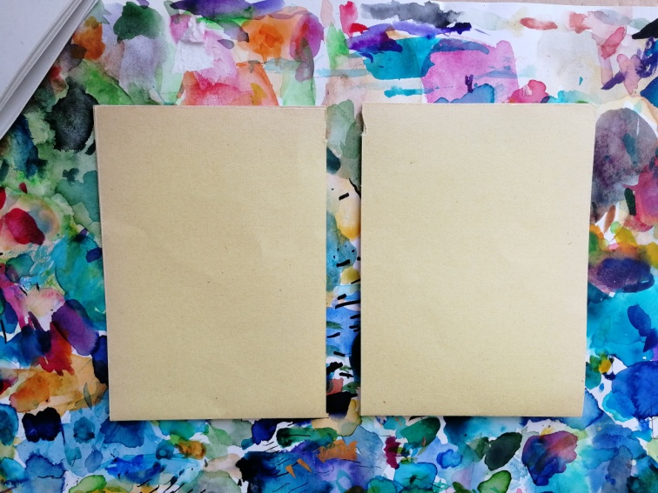
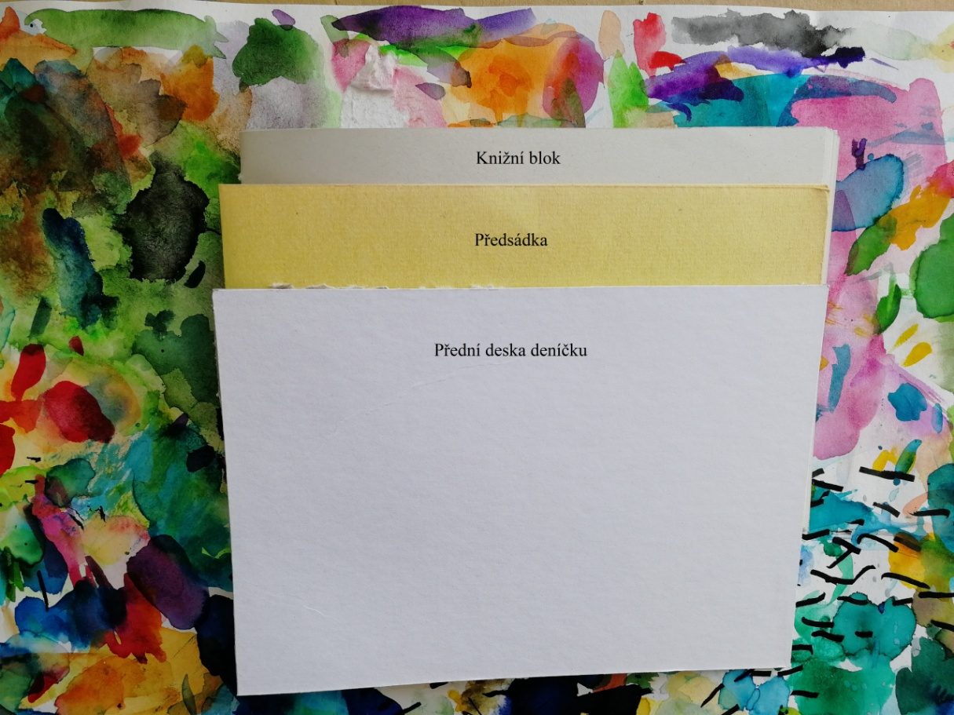
Postup
A jdeme zpět k předsádkám, už se blížíme ke konci! Jen už musíme slepit vše dohromady
Obě předsádky si přehněte napůl
Teď předsádku přilepíme k vnitřní straně tvrdých desek - jednu předsádku k přední desce, druhou k zadní desce

Slide 12
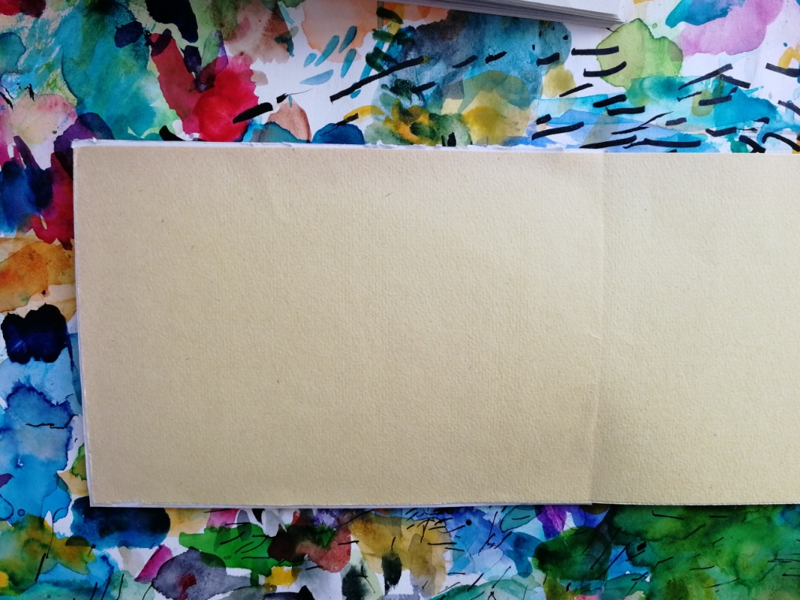
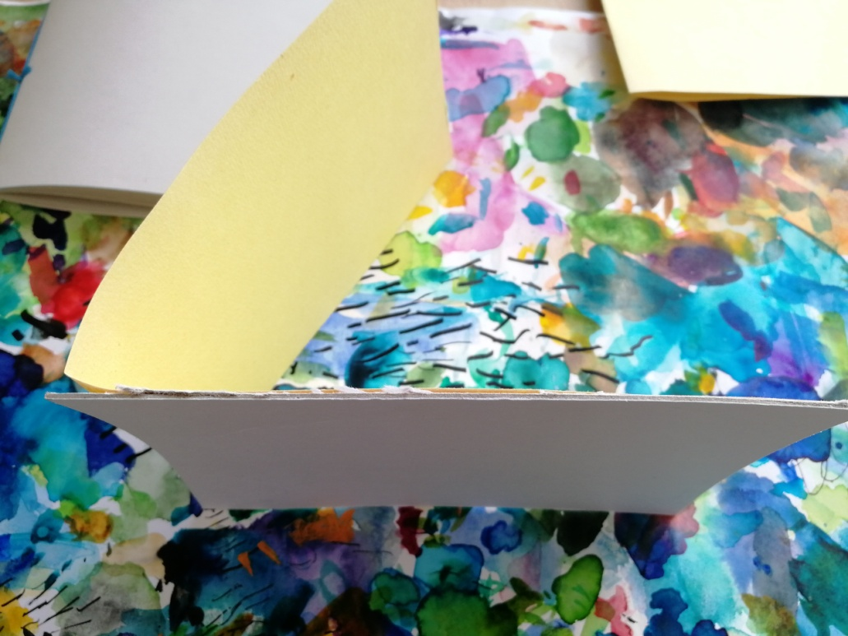
Postup

Slide 13
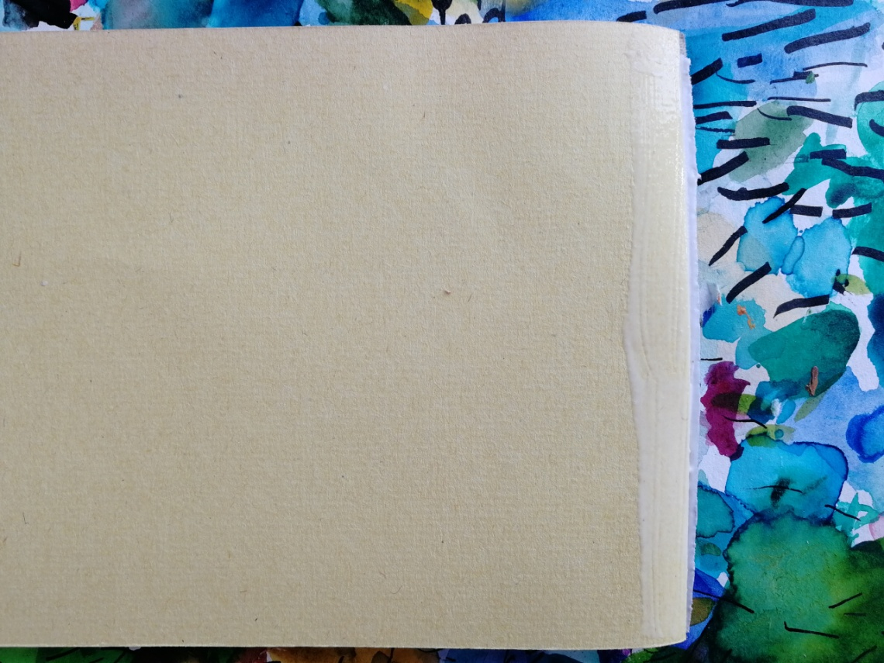
Postup
Teď díky předsádce (kterou už z jedné strany máme přilepenou k desce deníčku) upevníme knižní blok
V místě, kde je předsádka přehnutá, naneseme ze zadní strany lepidlo (stačí tak centimetrový proužek) a přilepíme ke knižnímu bloku

Slide 14
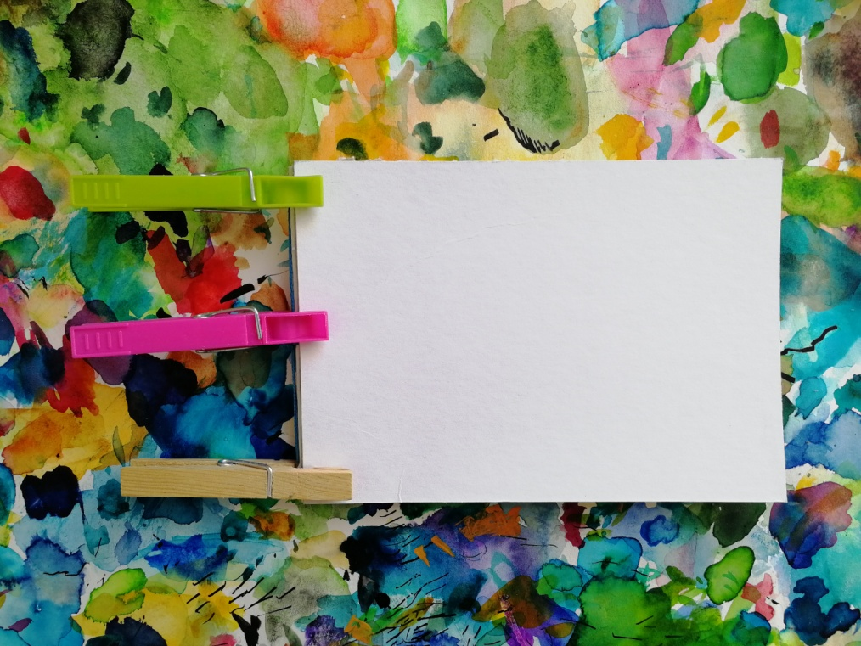
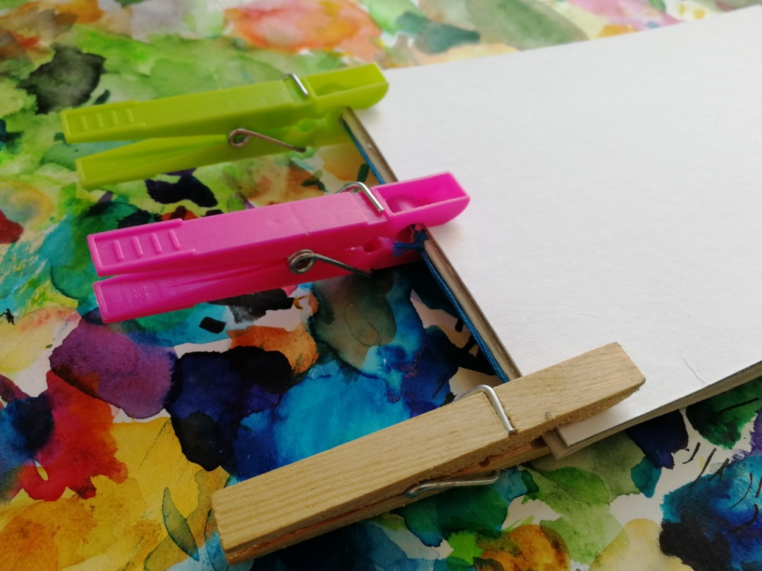
Postup
Můžeme si pomoci kolíčky, aby se nám dohromady vše hezky slepilo
To samé uděláme i s druhou předsádkou , kterou slepíme se zadní deskou deníčku (úplně stejným způsobem)

Slide 15
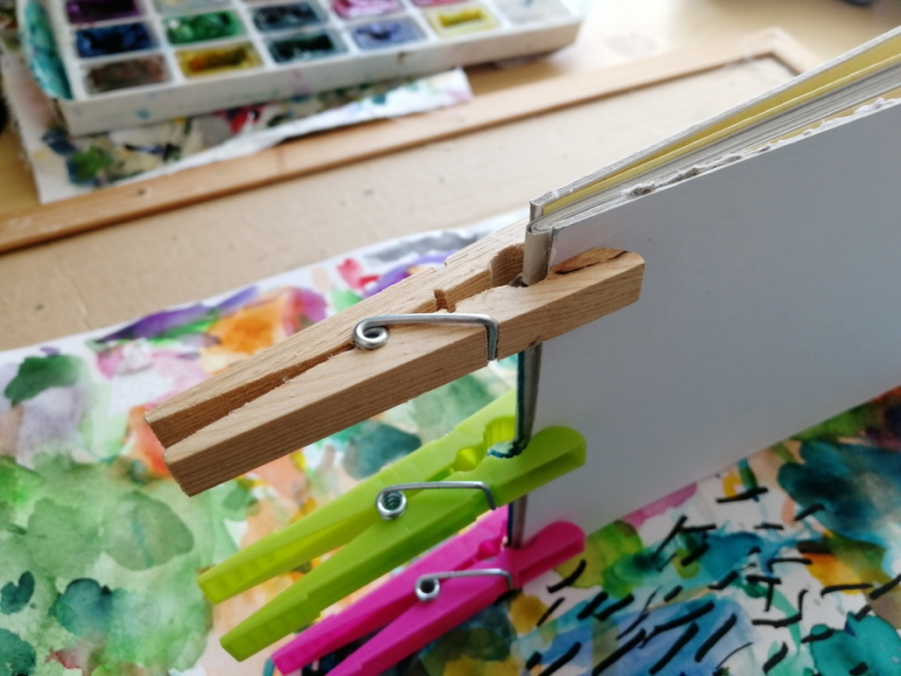
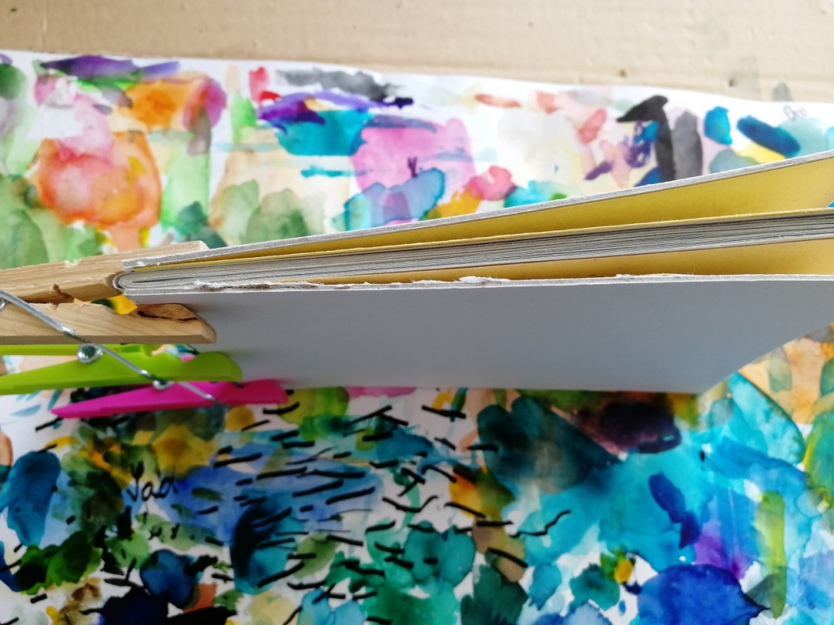
Postup
Tady už máme knižní blok, obě předsádky i obě desky slepené dohromady

Slide 16
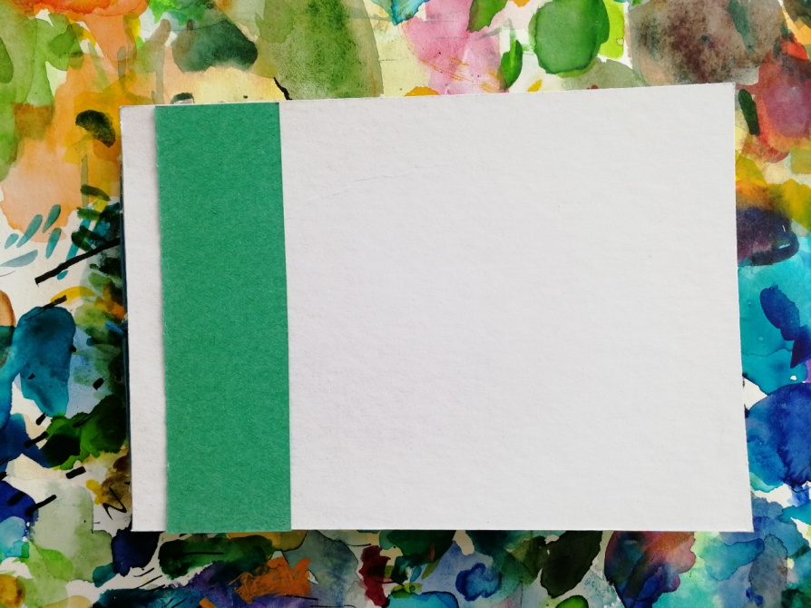
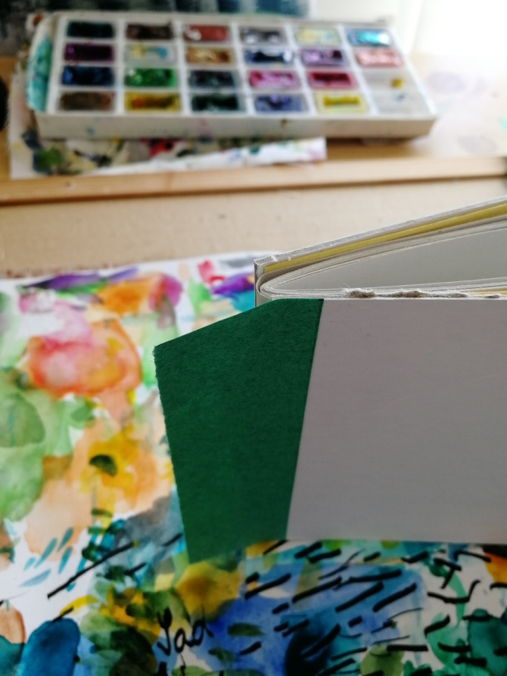
Postup
Teď už nám chybí pouze vytvoření proužku, kterým přelepíme hřbet deníčku
Vystřihneme si z barevného papíru proužek stejné výšky jako jsou desky deníčku, šířku nechám na vás (minimálně ale aspoň 3 cm)
Proužek natřeme lepidlem a oblepíme hřbet deníčku

Slide 17
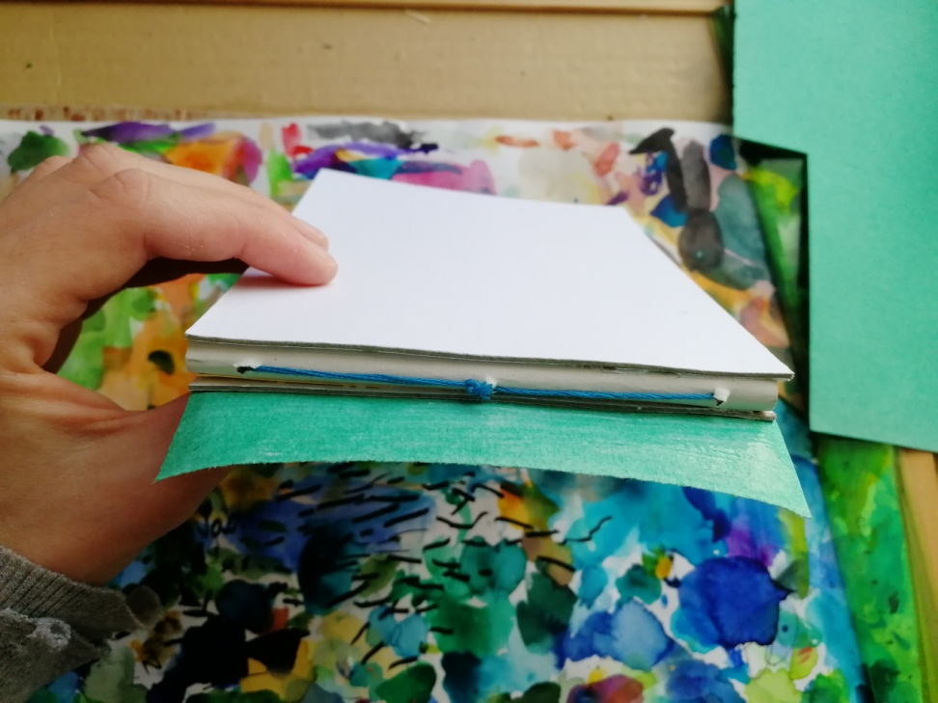
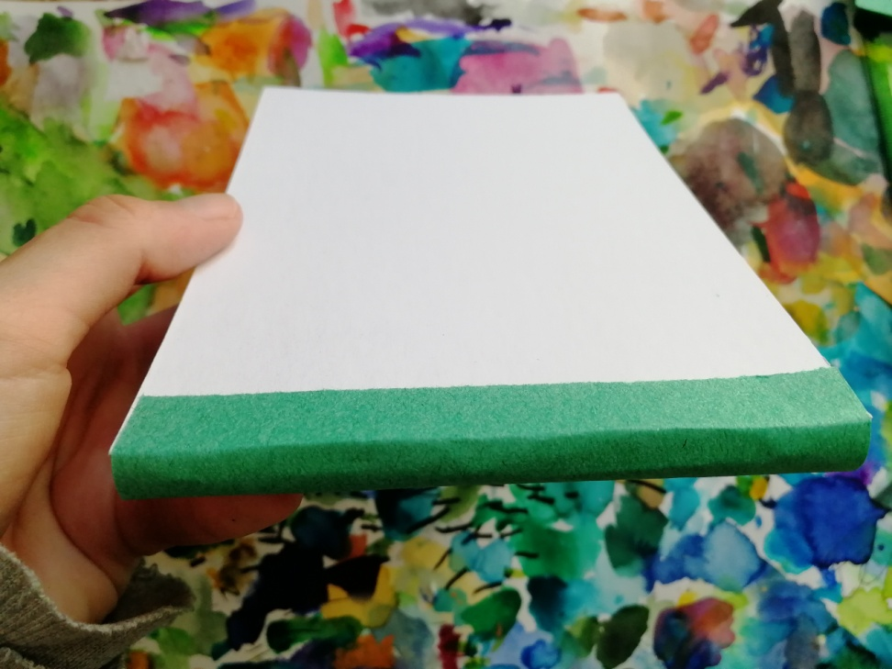
Postup

Slide 18
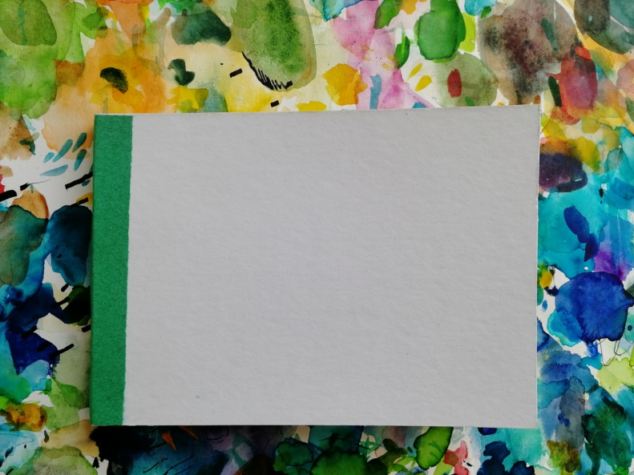
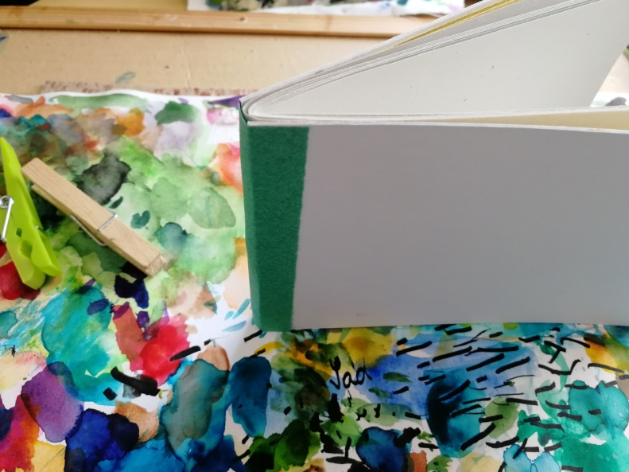
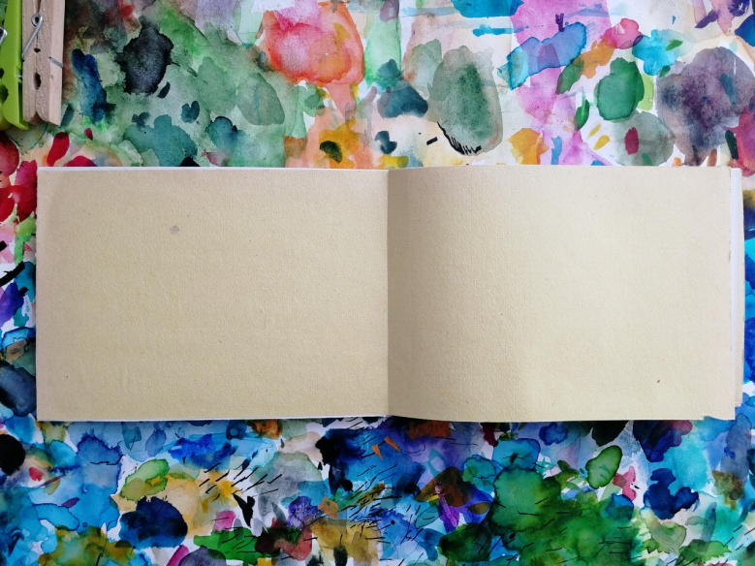
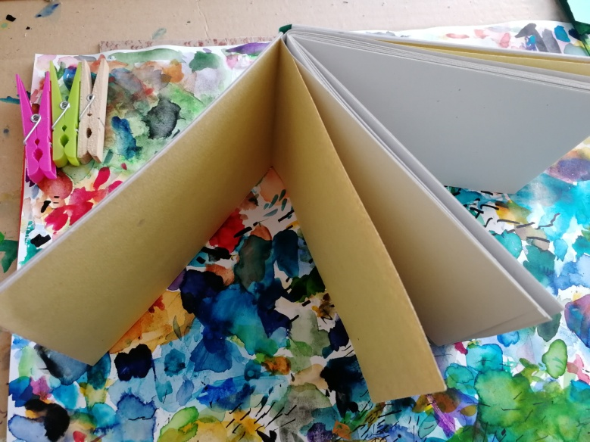
Deníček je hotový. Teď už stačí jen dotvořit desky a to už nechám jen na vás. Můžete je pomalovat, polepit, pokreslit, fantazii se meze nekladou!

